Slide 1
সকলকে শুভেচ্ছা

Slide 2
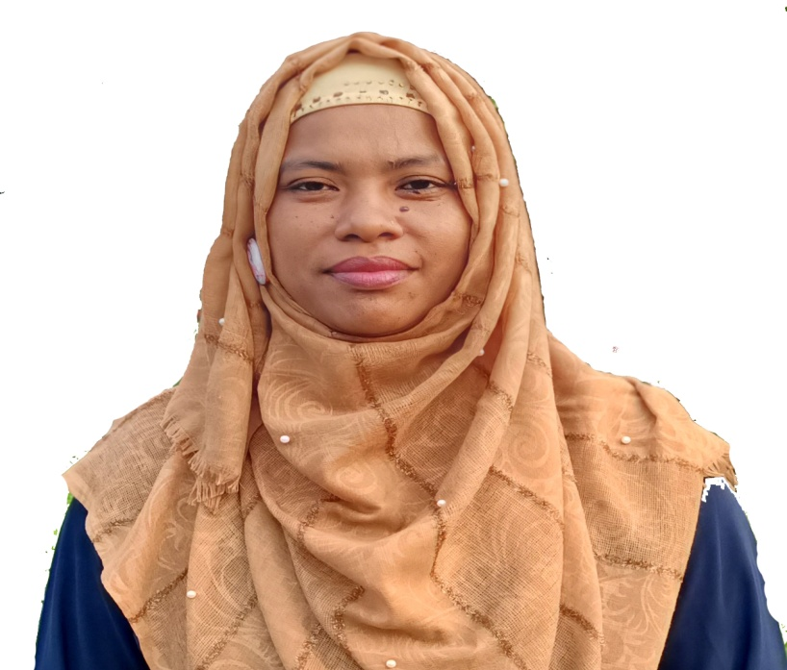
পরিচিতি
নুর নেহার বেগম
সহকারী শিক্ষিকা কম্পিউটার
কবি নজরুল উচ্চ বিদ্যালয়
শ্রেণী: ষষ্ঠ
বিষয়: বাংলা প্রথম
কবিতা

Slide 3
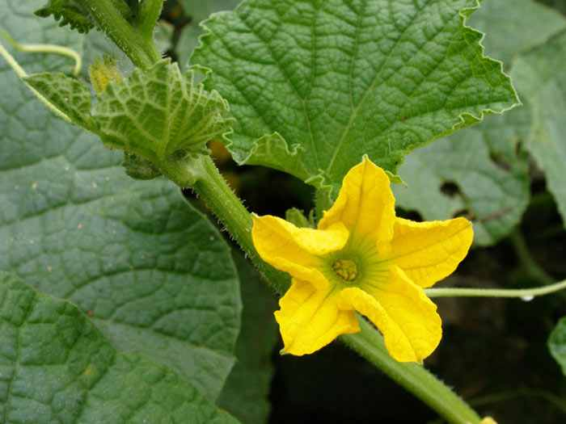
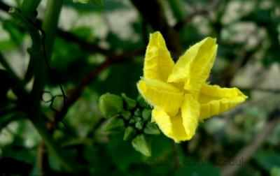
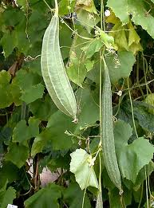
নিচের ছবি গুলো দেখ

Slide 4
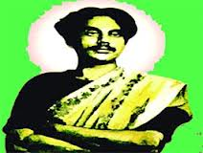
ঝিঙে ফুল
কাজী নজরুল
ইসলাম

Slide 5
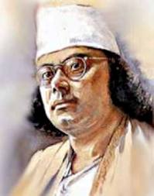
কাজী নজরুল ইসলাম
জন্ম:১৮৯৯খ্রি:২৪মে
মৃত্যু:২৯আগষ্ট১৯৭৬খ্রি:
মাতা:জাহেদা খাতুন
পিতা :কাজী ফকির আাহমদ
তিনি বিদ্রোহী কবি

Slide 6
কবি পরিচিতি
বিখ্যাত কাব্যগ্রন্থ: অগ্নিবীণা,বিষের বাশি,, ব্যাথার দান।
শিক্ষাজীবন: প্রাথমিক শিক্ষা মক্তবে লাভ করেন। প্রথমে রানীগন্জ্সিয়ারসোল স্কুল,মারমুন উচ্চ ইংরেজি স্কুল,ময়মনসিংহ জেলার ত্রিশালের দরিরামপুর স্কুল।
সাহিত্যসাধনা: তিনি বিদ্রোহ কবি, প্রেমের কবি, মানবতার কবি। তিনি কবিতা,নাটক,উপন্যাস,কাব্যগ্রন্থ,গল্প,প্রবন্ধ,জীবনীগ্রন্থ,অনুবাদ, ইত্যাদি রচনা করেন।
সন্মাননা: ১৯৭৬ খ্রি: বাংলাদেশ সরকার কবিকে একুশে পদক প্রদানএবং জাতীয় কবি মর্যাদা দেন।
জীবনাবসনা:২৯ আগষ্ট,১৯৭৬ খ্রি:। ঢাকা বিশ্ববিদ্যালয় কেন্দ্রীয় মসজিদ প্রাঙ্গণ।

Slide 7
শিখণ ফল
আমাদের প্রাকৃতিক পরিবেশ সম্পর্কে জানতে পারবে।
বাংলার ফুল,লতাপাতা ও পতঙ্গের সম্পর্কে জানতে পারবে।
প্রকৃতির প্রতি মমত্ববোধ সম্পর্কে জানতে পারবে।

Slide 8
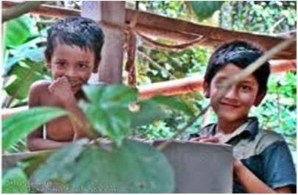
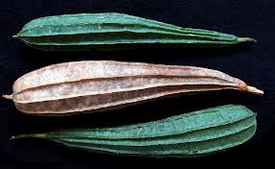
তুমি বলো আমি হায়
ভালোবাসি মাটি হায়

Slide 9
দলীয় কাজ
ঝিঙে ফুল কবিতার আলোকে ঝিঙে ফুলের সৌন্দর্য
ব্যাখ্যা কর।

Slide 10
মূল্যায়ন :--
ঝিঙে ফুল কবিতার কবির নাম কি ?
ঝিঙে ফুল কোন মাসে ফোটে ?
অলকা কী ?
কাজী নজরুল ইসলাম
স্বর্গের নাম
পৌষ মাস

Slide 11
বাড়ীর কাজ
ঝিঙে ফুল কবিতার মূলবক্তব্য বিশ্লেষণ করো ।

Slide 12
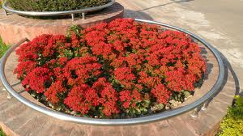
সকলকে ধন্যবাদ

